Slide 1
Hasító tábla listával
Siklódi Zalán
2022

Slide 2
Tartalomjegyzék
Definíció
Tulajdonságok
Műveletek
Hasító függvények
Ütközés
Láncolás
Hasító tábla mérete
Újra-hashelés
Feladat
Könyvészet

Slide 3
Definíció – Mi is az a hasító tábla?
A hasító tábla (hash table) egy olyan adatszerkezet, amely egy hasító függvény segítségével állapítja meg, hogy melyik kulcshoz milyen érték tartozik.
Az érték meghatározásához asszociatív tömböt használ.
Az asszociatív tömb működését a hasító függvény segíti.
A kulcsot leképezzük az adatokat tároló tömb egy adott indexére, ahol a keresett érték fellelhető.

Slide 4
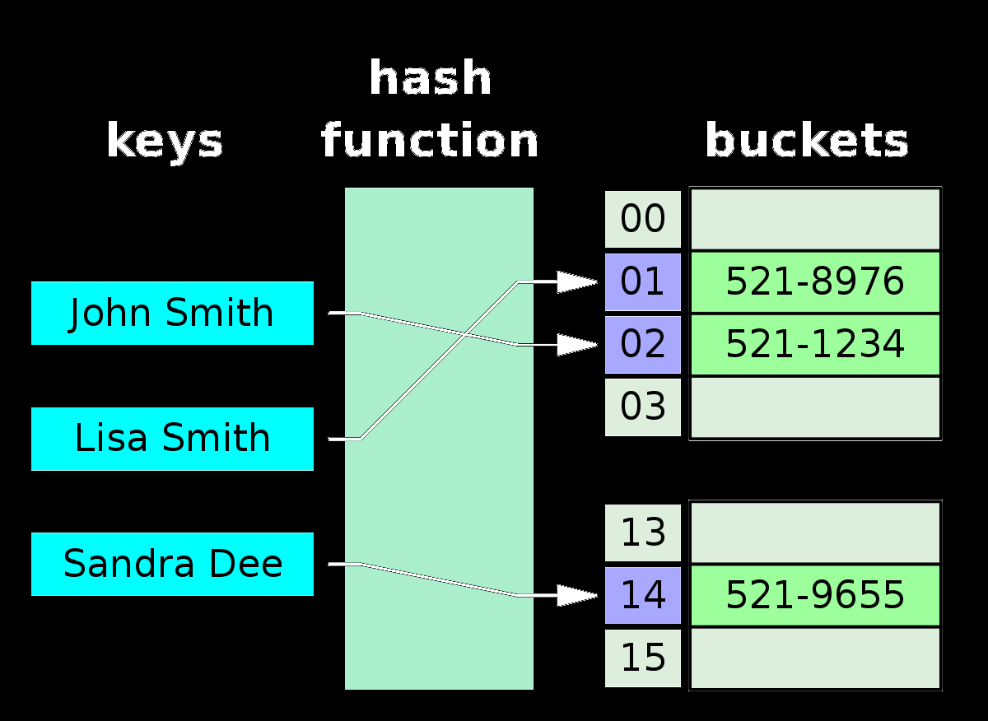
Tulajdonságok Ábrázolás
Az „index” bármilyen érték lehet.
Kulcs-érték párokat tárolunk el, ahol:
A kulcs az index,
Az érték a táblában tárolt adat
Több lehetséges kulcs van, mint hely a
hasító táblában.
Cél: eltárolni egy (folyamatosan változó) adathalmazt

Slide 5
Műveletek
Az adatbázisokban a leggyakoribb műveletek:
Keresés
Bővítés (beszúrás)
Törlés
A hasító táblázatban a hatékony „elérést” nem az értékek összehasonlításával valósítjuk meg, hanem bizonyos képletek felhasználásával: hasító függvények.

Slide 6
Hasító függvények
1. Osztó módszer (maradékszámítás)
h(kulcs) = kulcs mod tábla_mérete
Ebben az esetben a kulcs csak pozitív egész szám lehet.
A tábla mérete egy tetszőleges pozitív egész szám.
Érdemes a tábla méretének prímszámot választani.

Slide 7
Hasító függvények
2. Szorzó módszer
h(kulcs) = Közepe_M(Y * kulcs)
Ebben az esetben a kulcs csak pozitív egész szám lehet.
Y egy tetszőleges pozitív egész szám – célszerű prímnek választani.
Közepe_M(x) függvény visszaadja az x középső M darab számjegyét.
2.1 Négyzetközép módszer
h(kulcs) = Közepe_M(kulcs * kulcs)

Slide 8
Hasító függvények
3. Számjegyes módszer
for (int i = 0; i < sizeof(kulcs); i++)
h(kulcs) += Helyiérték_i(kulcs, i) mod tábla_mérete
Ebben az esetben a kulcs csak pozitív egész szám lehet.
A tábla mérete egy tetszőleges pozitív egész szám.
Helyiérték_i(x, i) visszaadja az x szám i. számjegyét.
Hátránya, hogy érzéketlen a számjegyek cseréjére, emiatt érdemes súlyozni a helyiértékeket:
for(int i = 0; i < sizeof(kulcs); i++)
h(kulcs) += Súly_i(i)* Helyiérték_i(kulcs, i) mod tábla_mérete
Súly_i(i) visszaadja az i. számjegyhez tartozó súlyozó tényezőt (pozitív egész szám)

Slide 9
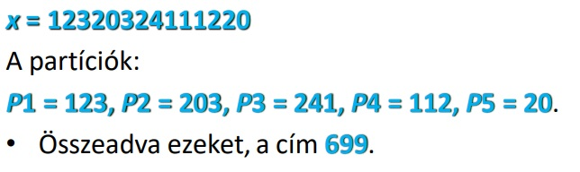
Hasító függvények
4. Partícionálás
for (int i = 0; i < partíciók_száma; i++)
h(kulcs) += P_i(kulcs, i)
Ebben az esetben a kulcs csak pozitív egész szám lehet.
particiók_száma = kulcs hossza / partíciók hossza
P_i(x, i) visszaadja az x szám i. particióját, ahol a partíció hossza egy, a kulcsnál kisebb, tetszőleges pozitív egész szám. Érdemes úgy megválasztani egy partíció hosszát, hogy kialakuljon legalább 5 partíció a kulcsból.
Példa:

Slide 10
Hasító függvények
5. Szöveges típusú kulcsok esetén
h(kulcs) = Karakterkód(kulcs)
Ha a kulcs egy karakter.
for (int i = 0; i < sizeof(kulcs); i++)
h(kulcs) += Karakterkód(kulcs, i)
Ha a kulcs egy szöveg.

Slide 11
Hasító függvények
6. Véletlenítés - univerzális hasítási technika
Hatásos módszer, ha a hasító függvényt a kulcsoktól független módon véletlenül választjuk ki
Ez általános esetben kielégítő eredményt ad, és elkerüli a legrosszabb esetet
Gyakorlatban jól használatható, ha a hasító függvény paramétereit választjuk meg véletlenszerűen (pl. a súlyozási paramétereket tartalmazó függvények esetén a különböző súly értékeket)

Slide 12
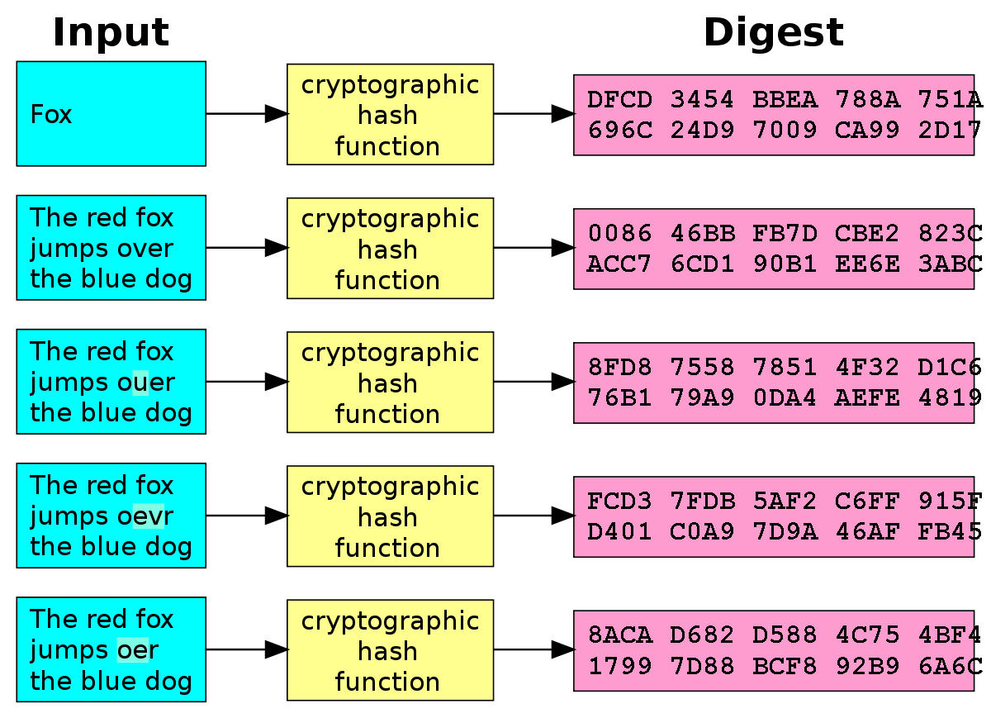
Hasító függvények - kriptográfia
Nagyon biztonságosak
Költséges kiértékelés
1. SHA
2. Message Digest
3. RIPEMD

Slide 13
Milyen a jó hasító függvény?
Egyszerű egyenletesség:
j = 0, 1, …, m – 1 esetén annak a valószínűsége, hogy egy adott elemet a j-dik cellába képezünk le, 1/m.
Az egyes elemek előfordulási valószínűsége általában nem ismert.
Minimalizálja annak az esélyét, hogy az egymáshoz közel eső elemeket ugyanabba a cellába képezze le, sőt, elvárás az, hogy az egymáshoz közel eső elemeket távolra képezze egymástól.

Slide 14
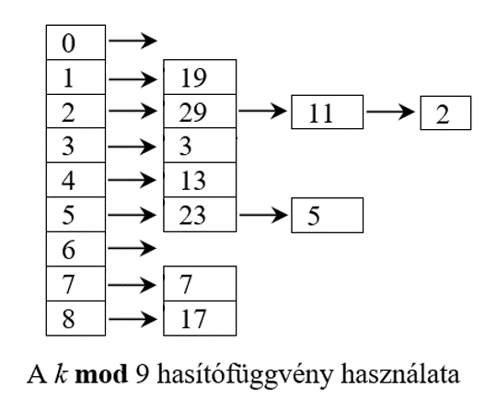
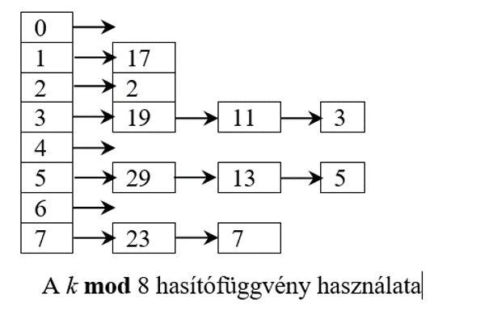
Ütközés
A maradékszámításos módszer működését a fenti ábrák mutatják be, az M =8, illetve M = 9 értékekkel.
Jól láthatóak az ütközések is, amelyek az M = 8 = 2^3 esetén elég gyakoriak.

Slide 15
Ütközés
Kezelési stratégiák
Láncolás: a hasító tábla egyes indexein egy-egy láncolt listát tárolunk
Nyílt címzés: egy indexen kizárólag egy értéket tárolunk
Megvalósítás: lineáris próba, kvadratikus próba, kettős hasítás, …

Slide 16
Láncolás
A hasító táblában minden elem valójában egy láncolt lista.
A műveletek kiegészülnek azzal, hogy az aktuális kulcs által meghatározott pozíción levő listát be kell járni.
Futási idő:
Beszúrás: O(1)
Keresés, törlés:
Ideális esetben: O(1)
Legrosszabb esetben: O(n)
A láncolt hasító táblázat eredményesebb, mint a nyitott címzésű. Ezen kívül még sok előny származik a dinamikus tárolásnak köszönhetően.

Slide 17
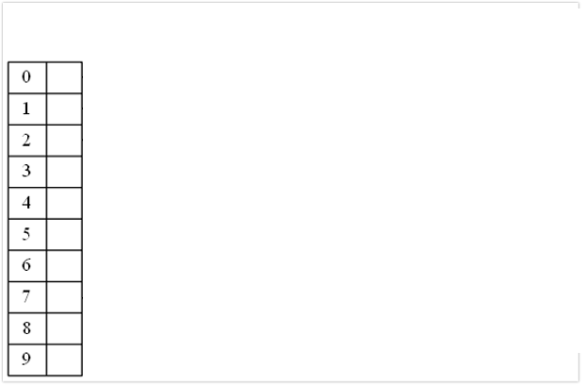
Láncolás - példa
Kulcsok:
10, 11, 12, 22, 32, 17, 27, 21, 37, 47
Hasító függvény:
kulcs mod 10 (tábla mérete: 10)

Slide 18
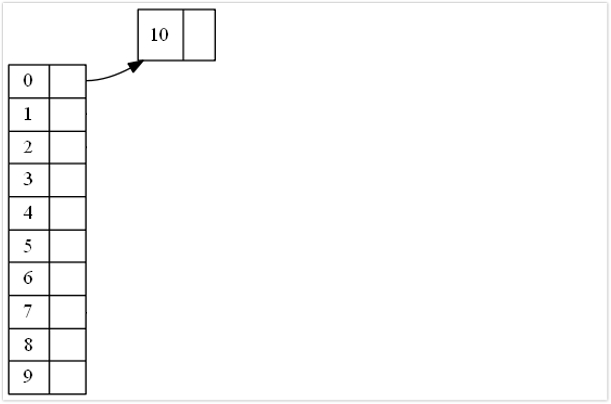
Láncolás - példa
Kulcsok:
10, 11, 12, 22, 32, 17, 27, 21, 37, 47
Hasító függvény:
kulcs mod 10 (tábla mérete: 10)
Beszúr(10)

Slide 19
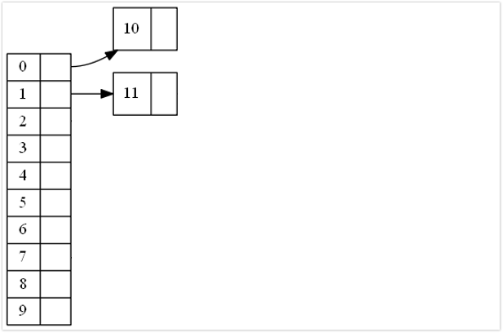
Láncolás - példa
Kulcsok:
10, 11, 12, 22, 32, 17, 27, 21, 37, 47
Hasító függvény:
kulcs mod 10 (tábla mérete: 10)
Beszúr(11)

Slide 20
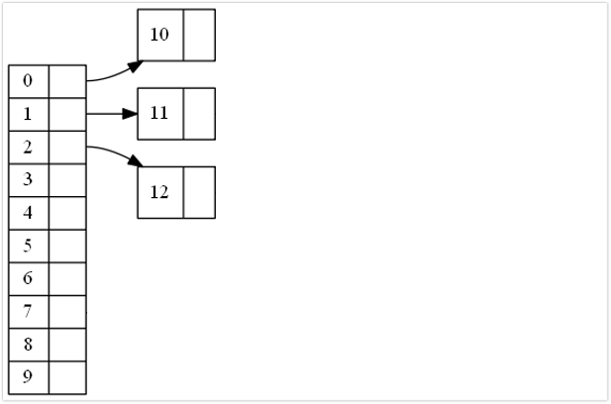
Láncolás - példa
Kulcsok:
10, 11, 12, 22, 32, 17, 27, 21, 37, 47
Hasító függvény:
kulcs mod 10 (tábla mérete: 10)
Beszúr(12)

Slide 21
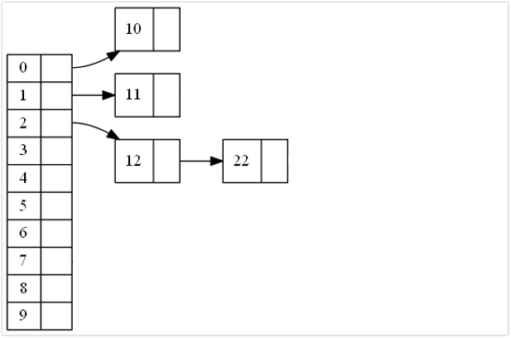
Láncolás - példa
Kulcsok:
10, 11, 12, 22, 32, 17, 27, 21, 37, 47
Hasító függvény:
kulcs mod 10 (tábla mérete: 10)
Beszúr(22)

Slide 22
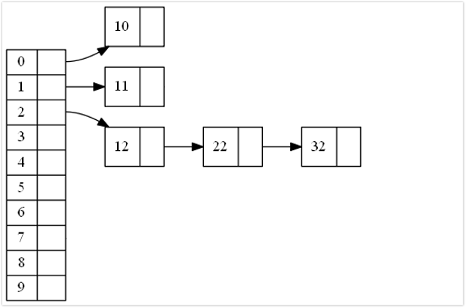
Láncolás - példa
Kulcsok:
10, 11, 12, 22, 32, 17, 27, 21, 37, 47
Hasító függvény:
kulcs mod 10 (tábla mérete: 10)
Beszúr(32)

Slide 23
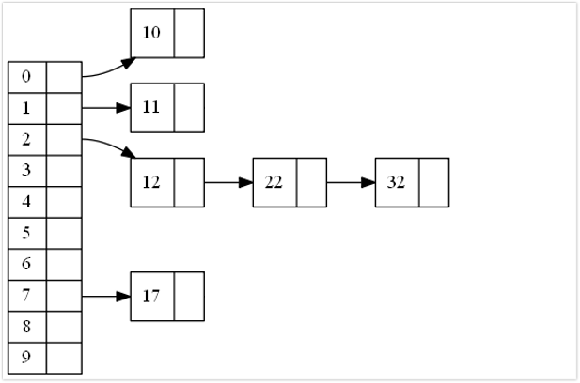
Láncolás - példa
Kulcsok:
10, 11, 12, 22, 32, 17, 27, 21, 37, 47
Hasító függvény:
kulcs mod 10 (tábla mérete: 10)
Beszúr(17)

Slide 24
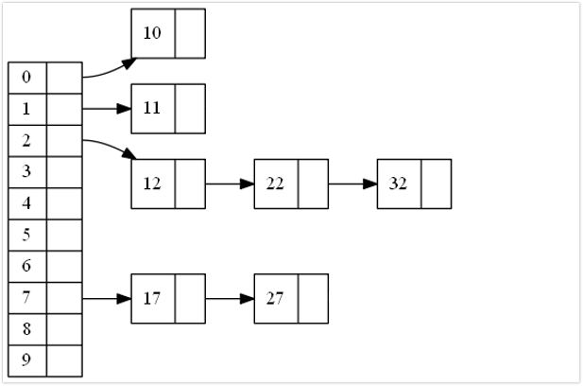
Láncolás - példa
Kulcsok:
10, 11, 12, 22, 32, 17, 27, 21, 37, 47
Hasító függvény:
kulcs mod 10 (tábla mérete: 10)
Beszúr(27)

Slide 25
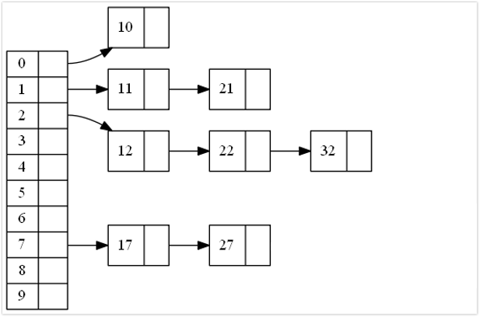
Láncolás - példa
Kulcsok:
10, 11, 12, 22, 32, 17, 27, 21, 37, 47
Hasító függvény:
kulcs mod 10 (tábla mérete: 10)
Beszúr(21)

Slide 26
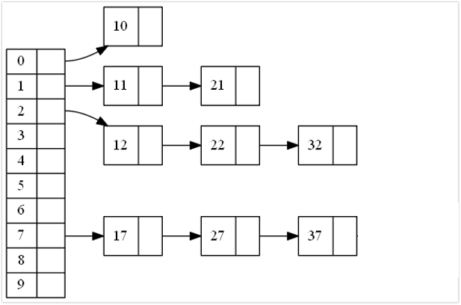
Láncolás - példa
Kulcsok:
10, 11, 12, 22, 32, 17, 27, 21, 37, 47
Hasító függvény:
kulcs mod 10 (tábla mérete: 10)
Beszúr(37)

Slide 27
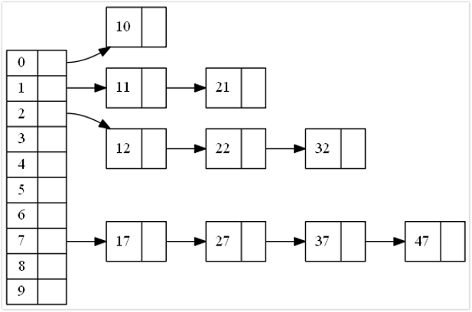
Láncolás - példa
Kulcsok:
10, 11, 12, 22, 32, 17, 27, 21, 37, 47
Hasító függvény:
kulcs mod 10 (tábla mérete: 10)
Beszúr(47)

Slide 28
Hasító tábla mérete
Ne legyen túl közel 2 vagy 10 hatványaihoz.
Általános „ ökölszabály”:
A hasító tábla mérete legyen nagyobb 1.3-szor a kulcsok maximális számánál.
A hasító tábla mérete legyen prím szám.
Tehát a tábla méretének választhatjuk a kulcsok maximális számához legközelebb álló prím számot, amely 1.3-szor nagyobb, mint a kulcsok maximális száma.

Slide 29
Újra-hashelés
A hasító tábla újraméretezését jelenti.
Az újraméretezésnél fontos index a telítettség, amely az eltárolt objektumok számának és a tábla méretének(cellák számának) az aránya.
Ha a telítettség nagyobb, mint 0.75 (a hasító tábla ¾-e fel van töltve), akkor szükséges az újra-hashelés.

Slide 30
Feladat
Akasztófa játék

Slide 31
Feladat szövege
Anna és Péter órák után az akasztófa játékot játszották az osztályteremben a táblánál. Mindketten okos gyerekek voltak és könnyedén kitalálták, hogy a társuk mire gondolt, ezért fej-fej mellett haladtak a pontok tekintetében és kezdett izgalmassá válni a játék, ki fogja elsőnek elhibázni és nem kitalálni a szót? A nagy izgalom során észre sem vették és elfogyott a kréta. Nem csoda, hiszen az informatika laboratóriumban voltak, ahol a tanár úr csak szökőévente ír a táblára. Nem tudták, hogy mi tévők legyenek, honnan szerezhetnének nagyon gyorsan krétát? Nem is volt sok idejük gondolkodni, mivel egyszer csak kinyílt az ajtó és belépett rajta az informatika tanár. A gyerekek már fel voltak készülve a fejmosásra, de a tanár kedves volt velük és felajánlotta, hogy ír gyorsan egy programot, amely megvalósítja az akasztófa játékot, hogy a gyerekek be tudják fejezni a játékot.

Slide 32
Feladat szövege
Az akasztófa játék szabályai:
• a játék lényege, hogy betűk tippelésével kell megfejteni, hogy melyik szóra gondolt a játékos társunk (ez esetben a számítógép)
• a feladványról csak annyit tudunk, hogy hány betűből áll, melyek helyét vízszintes vonalakkal jelöljük
• tippelünk egy betűt és ha nem szerepel a szóban, hibának számít, amit egy akasztófa részletekben történő rajzolásával szimbolizálunk
• ha elkészül az akasztófa a pálcika emberrel, nincs több lehetőség próbálkozni és ekkor megjelenik a szó összes hiányzó betűje, vagyis a megfejtés

Slide 33
Feladat követelménye
Írjunk egy interaktív programot, amely az akasztófa játékot szimulálja. Még a játék kezdete előtt ismertessük a játékossal a szabályokat és a játek menetét, kiírva azokat a képernyőre. Mielőtt elkezdenénk a játékot ismertessük a kitalálandó szóban található betűk számát. Minden körben írjuk ki a megfejtés állását, majd kérjünk be egy betűt. Ha a tippelt betű benne van a szóban, akkor kérhetjük a következő betűt, viszont ha nincs benne a szóban, akkor bővítjük az akasztófát egy elemmel. Addig tart a játék, ameddig ki nem találja a játékos a szót vagy ameddig el nem készül az akasztófa. Az akasztófa 11 elemből áll, tehát 11 hibás tippelési lehetősége van a játékosnak. További követelmény, hogy az akasztófát jelenítsük meg vizuálisan minden körben, hogy a játékos tudja, hogy még hány hibázási lehetősége van.

Slide 34
Könyvészet
https://en.wikipedia.org/wiki/Hash_table
http://www.inf.u-szeged.hu/~korosig/files/07_Hasi%CC%81to%CC%81-ta%CC%81bla%CC%81zatok-Javitva.pdf
http://users.atw.hu/progizas123/c/tanulnic++/Has%C3%ADt%C3%B3%20t%C3%A1bl%C3%A1k.pdf
https://cseweb.ucsd.edu/~kube/cls/100/Lectures/lec16/lec16-8.html
https://www.synopsys.com/blogs/software-security/cryptographic-hash-functions/
Előadás anyaga (Adatszerkezetek 10a. Hasító táblák, 10b. Hasító táblák - Hasító függvény, 10c. Hasító táblák - Alkalmazások)
Ionescu Clara – Adatszerkezetek – Jegyzet

Slide 35
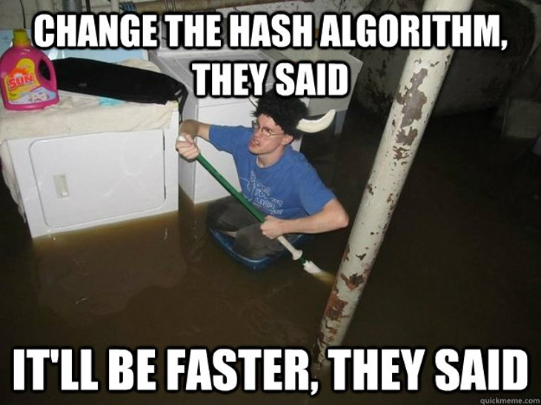

Slide 36
Köszönöm a figyelmet!

